Slide 1
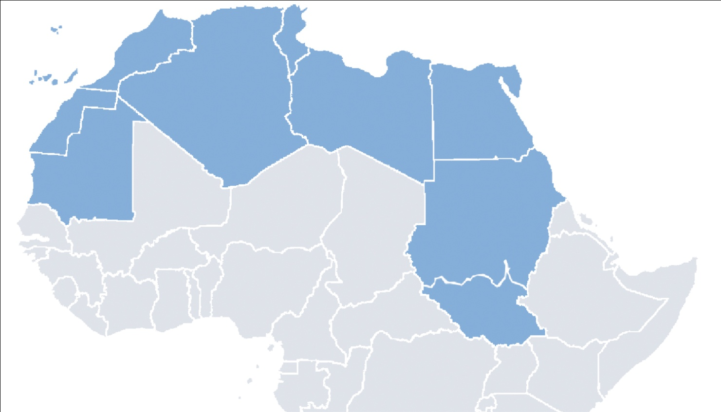
СЕВЕРНА АФРИКА

Slide 2
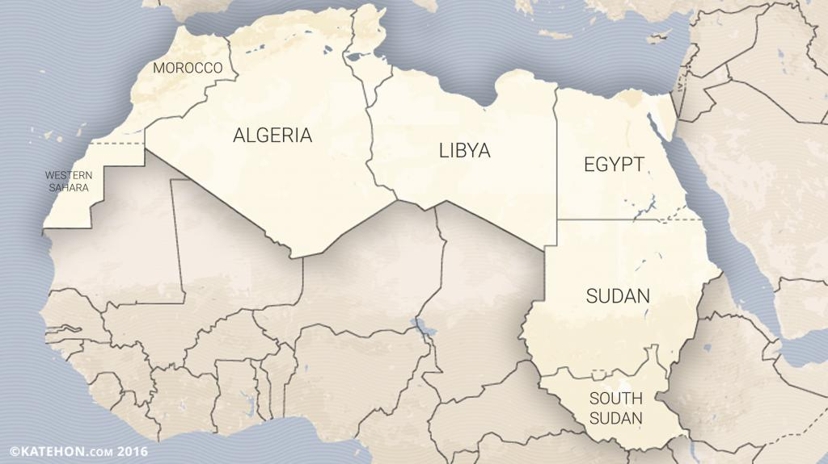
Пружа се од Средоземног мора на северу до јужне границе Сахаре на југу и од Црвеног мора на истоку до Атланског океана на западу.
Средоземно море
Атлантски океан
Сахара
Црвено море

Slide 3
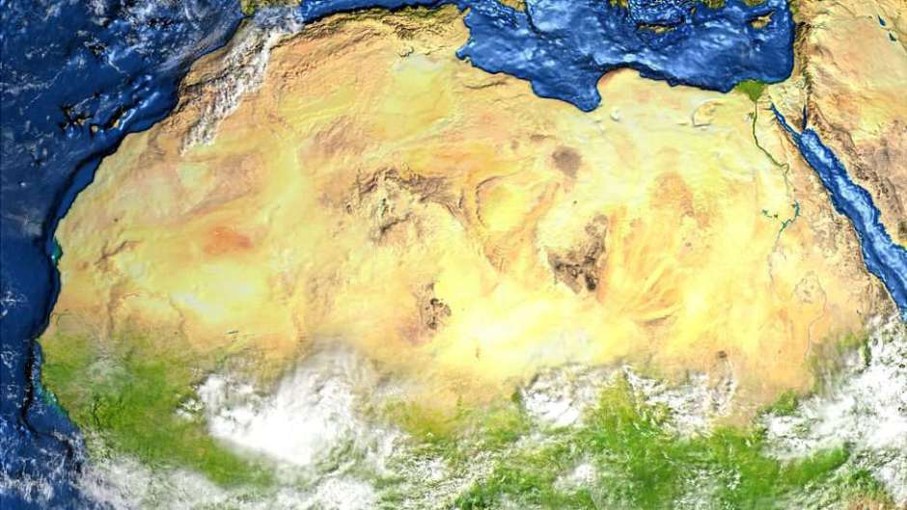
У регији Северне Африке се може издвојити неколико целина:
планине – Атлас, Ахагар и Тибести;
пустиње – Сахара, Либијска и Арабијска пустиња;
долина реке Нил;
Атлас
Долина Нила
Либијска пустиња
Ахагар
С А Х А Р А
Тибести

Slide 4
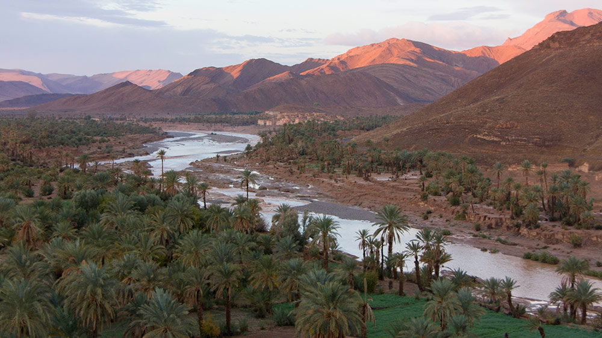
Клима је средоземна уз обале Средоземног мора и пустињска јужније, вегетацију чине макије уз обалу, оазе са палмама у пустињама ;
Река Нил, шотови – слана језера и вади – сува речна корита;

Slide 5
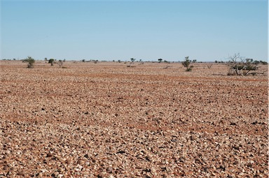
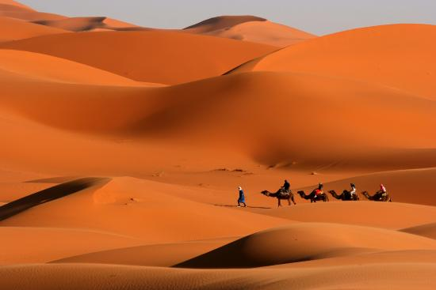
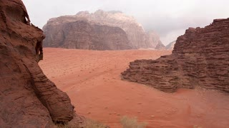
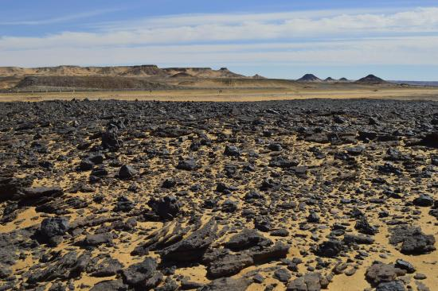
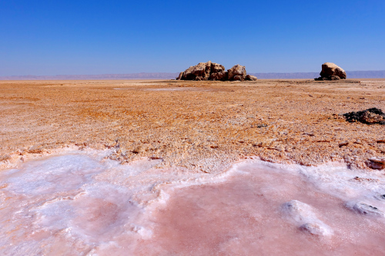
Серири
Ергови
Вади
Хамаде
Шотови

Slide 6
Регију чини 8 земаља. Алжир, Тунис и Мароко се називају земље Магреба - “запад”.
Мароко
Тунис
Алжир
Западна Сахара
Либија
Египат
Судан
Јужни Судан

Slide 7
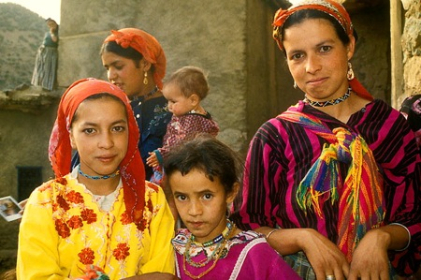
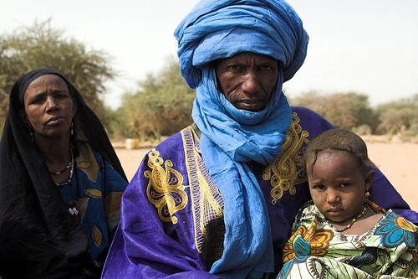
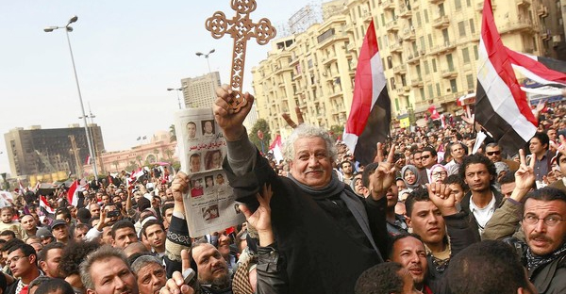
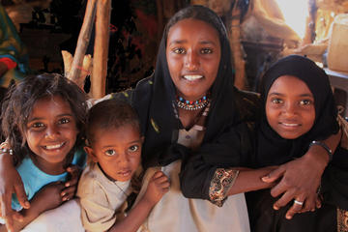
Бербери
Туарези
Бела раса, Хамити и Семити, највише људи живи уз Нил – Каиро и Александрија;
Копти
Нубијци

Slide 8
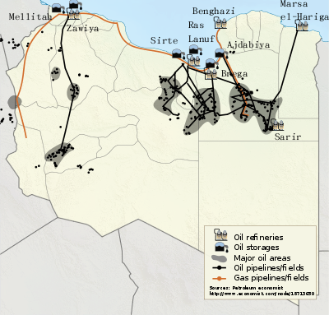
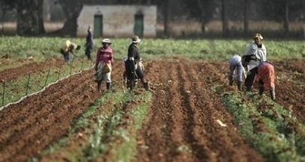
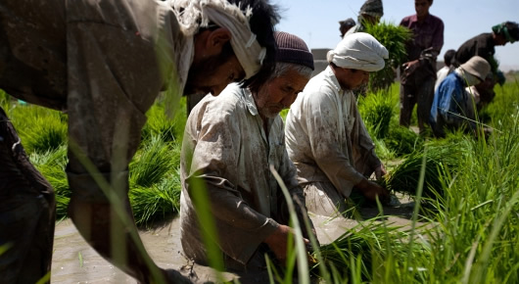
Природно богатство чине нафта, гас, фосфати а на основу њих је развијена петрохемија;
Пољопривреда је развијена уз наводњавање, уз море се гаје маслине, винова лоза, јужно воће; уз Нил – пшеница, памук, пиринач, кукуруз, јечам, урме;

Slide 9
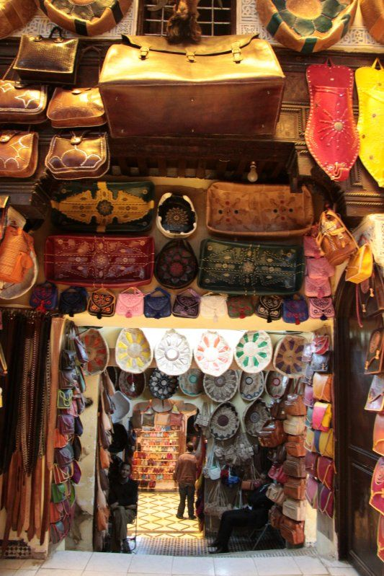
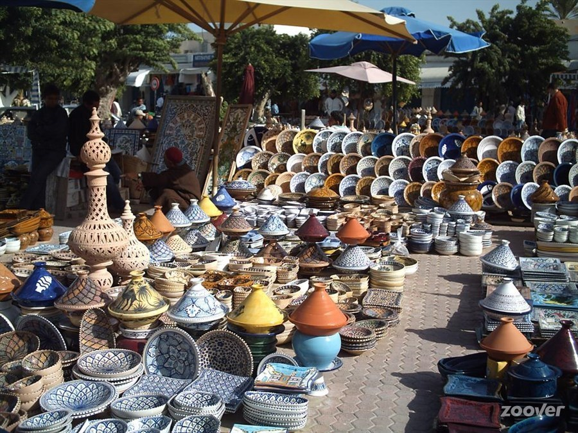
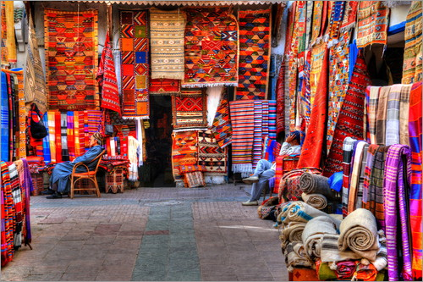
Пијаца у Ђерби,Тунис
Занати, прехрамбена и текстилна индустрија;

Slide 10
К Р А Ј
ХВАЛА НА ПАЖЊИ
децембар 2017.године
Аутор Гордана Васић

